Slide 1
Almacenamiento, Índices y Desempeño de consultas

Slide 2
Almacenamiento físico
Tipos de almacenamiento:
Memoria principal
Discos
Magnéticos
SSD
Cintas
RAID (Redundant Array of Independent Disks)
Por software
Por hardware
1 y 5
Hotswap
SAN
NAS
Caché
* Los otros tipos de almacenamiento no son relevantes para el curso.

Slide 3
Acceso a la información en discos
Tiempos de acceso
Magnéticos
RPM
Movimiento del brazo
SSD
Caché
Tiempo de vida en memoria principal
Paginación
Fragmentación de archivos

Slide 4
¿Cómo se almacena la información de una BD?
Normalmente los motores de base de datos administran sus archivos y dentro de estos se guarda información de tablas, meta data y estadísticas.
Esto para no depender del SO para el manejo de muchos archivos y poder gestionar el acceso a los datos de la forma más eficiente posible.
Se utilizan páginas para guardar un conjunto de datos relacionados y que estos puedan ser leídos en bloque y cargados a memoria.

Slide 5
Diccionario de datos
Nombres de tablas
Nombres de atributos
Tipo de datos
Restricciones de integridad
Usuarios
Contraseñas
Permisos
Nombres de índices
Atributos de los índices
Etc.

Slide 6
Indexación
Un índice en una base de datos es similar al de un libro permitiendo un acceso directo a un conjunto de registros que pueden encontrarse en diferentes partes de una tabla.
Los índices están ordenados de forma que permitan la búsqueda y den un acceso rápido a los datos.
Se debe tomar en cuenta lo siguiente:
Tipos de acceso: valor concreto, rango
Tiempo de acceso: tiempo de búsqueda de uno o más elementos
Tiempo de inserción: el tiempo empleado para insertar un valor en el índice que incluye la búsqueda del lugar apropiado así como el reordenamiento.
Tiempo de borrado: el tiempo empleado para borrar un valor en el índice que incluye el reordenamiento.
Espacio adicional: el índice ocupa espacio dentro de la base de datos.

Slide 7
Indexación
Índice primario: clustering
Orden físico en el que se encuentran los registros de una tabla
Muchas veces se utiliza la llave primaria pero se podría utilizar cualquier clave de búsqueda
Denso
Disperso
Multinivel
Índice secundario: non clustering
Deben ser densos pues los datos no están guardados en el orden del índice
La estructura de índice más utilizada es árbol B+ que es un árbol equilibrado donde los caminos de la raíz a cada hoja del árbol son de la misma longitud siendo cada hoja una página.

Slide 8
Definición de índices en SQL
Create index <nombre-índice> on <nombre-relación> (<lista-atributos>)
Create unique index
En algunas búsquedas el motor puede utilizar más de un índice para realizar la búsqueda.
En estos casos puede ser más eficiente crear un tercer índice que incluya ambas claves.

Slide 9
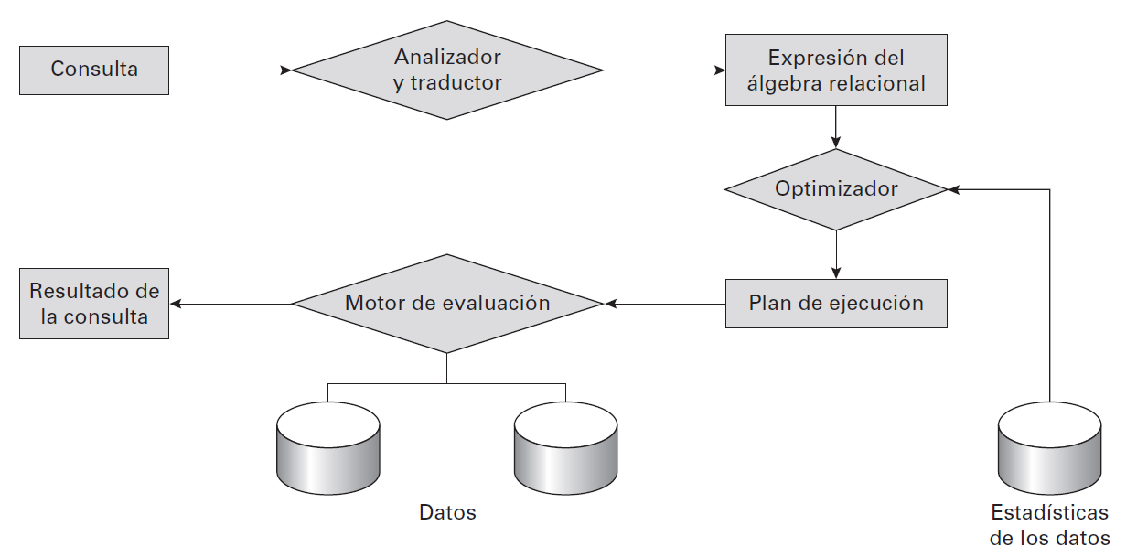
Procesamiento de Consultas

Slide 10
Procesamiento de Consultas
Considere la consulta:
select saldo
from cuenta
where saldo < 2500
Esta se podría traducir a alguna de las siguientes expresiones del álgebra relacional:
σ saldo < 2500 (Π saldo (cuenta))
Π saldo (σ saldo < 2500 (cuenta))
Además se puede ejecutar examinando cada tupla de la tabla “cuenta” o utilizando un índice creado sobre el atributo “saldo” por lo que no basta con la traducción a la expresión del álgebra relacional sino se deben agregar instrucciones llamadas “Primitivas de evaluación”

Slide 11
Procesamiento de Consultas
Una secuencia de operaciones primitivas que se pueden utilizar para evaluar una consulta establecen un “Plan de ejecución de la consulta” o “Plan de evaluación de la consulta”
Los diferentes planes de evaluación para una consulta dada pueden tener costes distintos, es responsabilidad del sistema construir un plan de evaluación que minimice el coste de la evaluación de la consulta.
El coste de una consulta involucra la utilización de varios recursos, el más lento es el acceso a disco pero también se deben tomar en cuenta el CPU, memoria y la comunicación (este último para bases de datos distribuidas).
Cada operación tiene un coste asociado por lo que un ordenamiento o una eliminación de duplicados también se debe considerar.
Nota: el coste de lectura utilizando un índice secundario incluye la lectura del bloque del índice y la lectura del bloque correspondiente en la tabla.

Slide 12


Optimización de Consultas
Considere la consulta “Hallar los nombres de todos los clientes que tengan una cuenta en cualquier sucursal ubicada en Arganzuela”
Si se ejecuta la consulta de esta forma se crearía una relación intermedia de gran tamaño (sucursal, cuenta, impositor), sin embargo, si realizamos primero la búsqueda de las sucursales de Arganzuela la consulta quedaría de la siguiente forma:

Slide 13
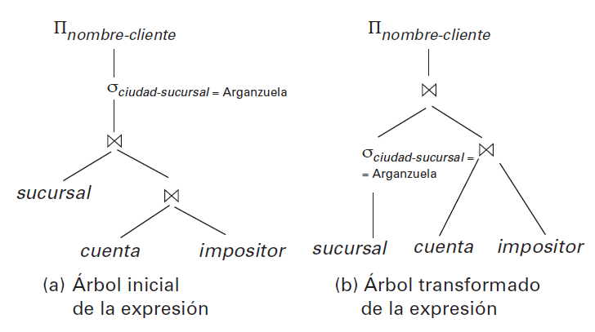
Optimización de Consultas
Estas son las expresiones equivalentes:

Slide 14
Optimización de Consultas
Estimación de coste de ejecución del plan de evaluación
Es labor del optimizador de consultas diseñar el plan de evaluación que genere el resultado esperado con el menor coste.
Para escoger entre los diferentes planes de evaluación de consultas el optimizador tiene que estimar el coste de cada plan de evaluación.
Esto se debe a que no es posible saber el coste real del plan a no ser que se ejecute la consulta con dicho plan.
Los optimizadores hacen uso de la información estadística sobre las relaciones, como los tamaños de las mismas y las profundidades de los índices.
Estas estadísticas no se actualizan con cada actualización de las relaciones sino en tiempos de poca carga del sistema, por lo tanto no son precisas.

Slide 15
Optimización de Consultas
En una forma simplificada el optimizador podría evaluar cada operación y seleccionar la de menor coste, pero en realidad existe una interacción entre las operaciones por lo que, por ejemplo, podría ser mejor utilizar una operación de mayor coste que genere una relación ordenada y esto genere un menor coste en otra operación anidada.
Además los sistemas de base de datos suelen utilizar heurísticas para reducir el coste de la optimización, es decir, utilizan algunas reglas que suelen dar los mejores resultados independiente de las estadísticas.

Slide 16
Execution Plan en SSMS
Microsoft SQL Server Management Studio incluye herramientas que nos muestran el plan de ejecución de la o las consultas que realizamos.
Plan estimado vs actual
Algunos commandos y consultas útiles:
set statistics time on;
set statistics IO on;
set showplan_all on;
dbcc show_statistics('tabla','índice’)
sys.dm_exec_cached_plans
sys.dm_exec_sql_text()
sys.dm_exec_query_plan()

Slide 17

Execution Plan en SSMS
Sobre el plan de ejecución gráfico
Son sujetos a interpretación
No existe una verdad absoluta sobre qué tipo de operación es más eficiente
Se analizan operaciones individuales pero se sacan conclusiones tomando en cuenta todo el plan
Cómo interpretarlo
Se representa por un árbol
Se lee de derecha a izquierda y de arriba abajo
Las hojas representan las operaciones de búsqueda sobre tablas o índices
Los nodos intermedios son operaciones de agregación y otras operaciones
Las flechas no solo indican dirección sino el grosor indica cantidad de filas o tamaño de filas
Los porcentajes son relativos al total del coste de la consulta
En cada nodo se puede observar mayor información como cantidad de filas estimadas y finales, tamaños, costes, etc.
En algunos casos se muestra una señal de atención que, como los otros datos, se debe analizar

Slide 18
Execution Plan en SSMS
Operadores más comunes
Index Scan vs Index Seek: Scan es más lento que Seek pero, se debe analizar el caso en particular
Si es un Table Scan significa que no existe un índice utilizable.
Key lookup, RID lookup
La diferencia es si existe o no un clustered index
Sort: es una operación que deberíamos tratar de eliminar a no ser que sea al final de la ejecución de la consulta
Spool: crea tablas temporales en la tempdb
Merge, Nested loops, hash
Parallelism: se indica por un círculo con dos flechas, se debe analizar si los threads están distribuidos equitativamente
Tip: parameter sniffing

